Slide 1

Administration de SharePoint
Patrick Guimonet
Architecte Infrastructure patricg@microsoft.com
Microsoft France
http://www.microsoft.com/france/technet/produits/office/office2007.mspx
Technet Office System
http://technet2.microsoft.com/Office/en-us/library/9df1c7d2-30a9-47bb-a3b2-5166b394fbf51033.mspx?mfr=true
http://blogs.technet.com/office

Slide 2

Objectif
  Mieux comprendre les différents rôles et les différents outils pour choisir le bon !
  “Mais la vérité, vous le savez, c’est ce qui simplifie le monde et non ce qui crée le chaos. La vérité, c’est le langage qui dégage l’universel. ”
  Antoine de Saint-Exupéry
  “ Expliquer ne sert à rien. On ne peut que voir, constater et montrer.”
  Jacques-Pierre Amette

Slide 3










Technologies SharePoint : la convergence
Microsoft Office SharePoint Server 2007
Windows SharePoint Services 3.0
Office SharePoint Portal Server 2003
Content
Management
Server 2002
Windows SharePoint Services “v2”
SharePoint Team Services “v1”
SharePoint Portal Server 2001

Slide 4
Qui êtes-vous ?
Qui a déjà manipulé SharePoint ?
  Toutes versions ?
  2003 ?
  2007 ?
Qui utilise SharePoint en production ?
  Toutes versions ?
  2003 ?
  2007 ?

Slide 5
Agenda
Bien comprendre SharePoint
  Topologies, Configuration 3 tiers, échanges réseaux
Une administration à 3 niveaux
  Utilisateurs
  Administrateurs fonctionnels
  Administrateurs techniques
  Avec 3 cibles :
  Données
  Configuration
  Sécurité
Surveillance
  Surveillance et optimisation génériques
  SharePoint & SCOM

Slide 6









SharePoint, c’est le serveur Office
Excel
Outlook
Navigateurs
IE 7, Firefox, Safari
Access
Groove
Décisionnel
Collaboration
InfoPath
Processus
métier
Plate-forme
SharePoint
Portail
Gestion de
contenu
Recherche
PowerPoint
Word

Slide 7



Architecture : Applications Web
IIS | WSS v2 / SPS 2003 | WSS v3 / MOSS 2007
Web Sites | Virtual Servers | Web Applications
Serveur
physique
Une application Web c’est : un site IIS étendu avec les extensions SharePoint.
Elle peut contenir plusieurs collections de site.
Web Application(s)
Top Level Site(s)
Site(s)
Site(s)
Site Collection

Slide 8
Architecture : site et collections de sites
Créez un site quand vous voulez partager la barre de navigation, les permissions, les listes ou le design entre le site et en autre site.
Créez une collection de sites pour définir :
  Une sécurité séparée
  Une nouvelle BD de contenu
  Une politique de sauvegarde distincte
  Un workflow spécifique

Slide 9
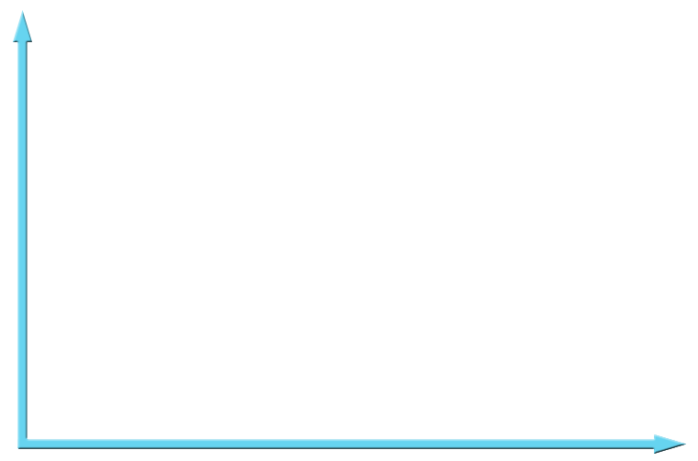










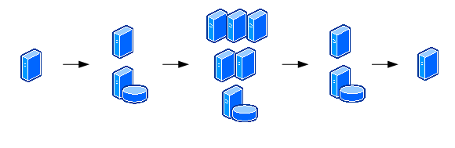








Montée en charge
Grande Ferme
Performance
Ferme Moyenne
Petite Ferme
Serveur Unique
Disponibilité

Slide 10
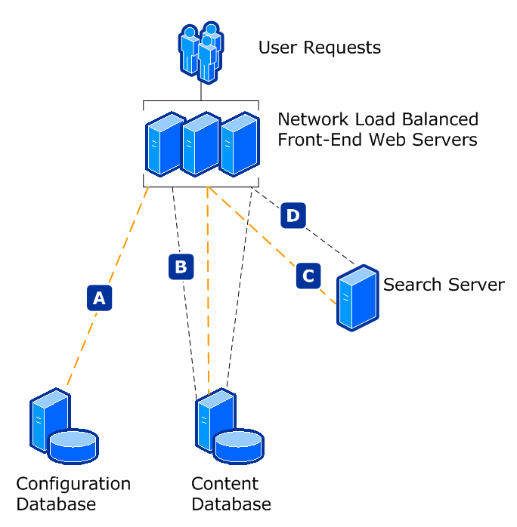
Echanges de données dans une ferme
A : Authentification &
Changement de configuration
B : Accès direct au contenu
C : Requêtes de recherche
D : Indexation
Cf. http://technet2.microsoft.com
Office System
MOSS Evaluation
Supplemental Doc
lien direct

Slide 11
Agenda
Bien comprendre SharePoint
  Topologies, Configuration 3 tiers, échanges réseaux
Une administration à 3 niveaux
  Utilisateurs
  Administrateurs fonctionnels
  Administrateurs techniques
  Avec 3 cibles :
  Données
  Configuration
  Sécurité
Surveillance
  Surveillance et optimisation génériques
  SharePoint & SCOM

Slide 12
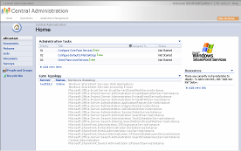
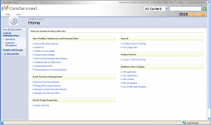
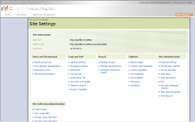
3 niveaux d’administration
Serveur MOSS
Web Application(s)
Central Admin
Portal Template
SSP
Admin
Central
Admin
Portal Template
Shared Services
Site Settings

Slide 13
Démo 1
Site settings et Shared Services (début)

Slide 14







Les Services Partagés (Shared Services Provider SSP)
1 ferme, 1 SSP
Uniquement MOSS !
Services partagés (Shared Services)
Gestion des profiles utilisateurs & « My site »
Recherche & Alertes
Excel Services
Business data catalog
Project Server
Application Web n°1
Application Web n°2
CorpWeb
HRWeb
FinWeb
LegalWeb

Slide 15

Les Services Partagés (Shared Services Provider SSP) 1 ferme, 2 SSP
Uniquement MOSS !
Services
Partagés n°1
Services
Partagés n°2
Application Web n°1
Application Web n°2
CorpWeb
HRWeb
FinWeb
LegalWeb
Notes:
15

Slide 16
Les Services Partagés (Shared Services)
2 fermes, 1 SSP
Uniquement MOSS !
Services partagés
Gestion des profiles utilisateurs & « My site »
Recherche & Alertes
Excel Services
Business data catalog
Project Server
Ferme
N°1
Ferme
unique
Ferme
N°2
Application Web n°1
Application Web n°2
CorpWeb
HRWeb
FinWeb
LegalWeb

Slide 17
Démo 2
Services partagés (suite et fin)
Administration centrale

Slide 18
Exemples d’opérations d’administration
 | Données | Configuration | Sécurité
Site | Type de contenu, Politique de rétention | « Look & Feel » | Droits d’accès aux documents et au site
Collection de sites | Contenu & Structure | « Look & Feel » Workflow, Web Parts | Droits d’accès aux collections de sites
Services Partagés (Shared Services) | Liaison Active Directory | Excel Services, BDC, Recherche | Droits d’accès personnalisés aux services
Administration centrale | Sauvegarde, Restauration | Topologie de la ferme | Droits d’accès administrateurs

Slide 19
Agenda
Bien comprendre SharePoint
  Topologies, Configuration 3 tiers, échanges réseaux
Une administration à 3 niveaux
  Utilisateurs
  Administrateurs fonctionnels
  Administrateurs techniques
  Avec 3 cibles :
  Données
  Configuration
  Sécurité
Surveillance
  Surveillance et optimisation génériques
  SharePoint & SCOM

Slide 20
Démo 3
Surveillance et audit

Slide 21
Exemples de rappports d’utilisation
 | Surveillance
Site | Rapports sur l’utilisation des sites
Collection de sites | Rapports d’utilisation des collections de sites
Services Partagés (Shared Services) | Rapports d’utilisation de la recherche
Administration centrale | Rapports d’utilisation des politiques de gestion de l’information

Slide 22







Surveillance avec SCOM
System Center Operations Manager
SharePoint est un système
complexe et distribué,
orienté services
Serveur SCOM
Console
d’administration
Serveurs
Web
Serveurs
d’applications
Serveurs de
Bases de
données

Slide 23
Ressources
Office SharePoint Server 2007 sur Technet2
  http://technet2.microsoft.com/Office/en-us/library/3e3b8737-c6a3-4e2c-a35f-f0095d952b781033.mspx?mfr=true
Planning and architecture for Office SharePoint Server 2007 (200 pages)
  http://technet2.microsoft.com/Office/en-us/library/3e3b8737-c6a3-4e2c-a35f-f0095d952b781033.mspx?mfr=true
  Windows SharePoint Services 3.0 Technical Library
  http://technet2.microsoft.com/Office/en-us/library/3e3b8737-c6a3-4e2c-a35f-f0095d952b781033.mspx?mfr=true

Slide 24


La référence technique
pour les IT Pros :
technet.microsoft.com
La référence technique
pour les développeurs :
msdn.microsoft.com
Abonnement TechNet Plus :
Versions d’éval + 2 incidents support
Visual Studio 2005 +
Abonnement MSDN Premium
S’informer - Un portail d’informations, des événements, une newsletter bimensuelle personnalisée
Se former - Des webcasts, des articles techniques, des téléchargements, des forums pour échanger avec vos pairs
Bénéficier de services - Des cursus de formations et de certifications, des offres de support technique

Slide 25

Votre potentiel, notre passion TM
© 2007 Microsoft France

